Slide 1


Chào mừng các em đến với tiết Tiếng Việt - Lớp 2

Slide 2








LUYỆN tập
Viết đoạn văn kể việc thường làm

Slide 3








Mục tiêu
Học sinh biết quan sát tranh, trả lời câu hỏi.
Viết được 3-4 câu kể về những việc em thường làm trước khi đi học.
.
Phát triển vốn từ, kĩ năng đặt câu.
Notes:
Thầy cô gõ mục tiêu theo bài giảng của mình vào ô text

Slide 4
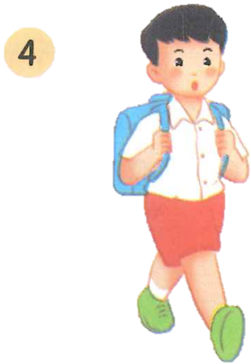
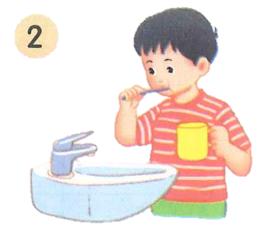
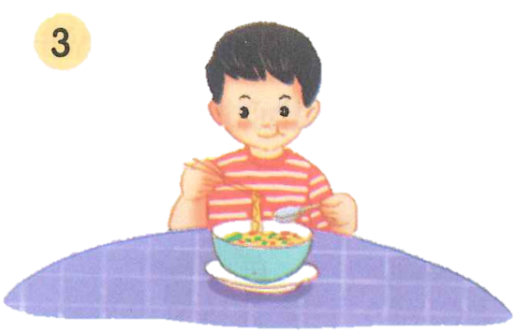
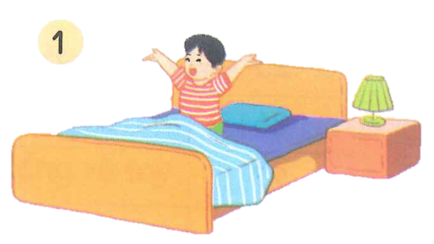

1
Nói về các hoạt động của bạn nhỏ trong tranh.
Cùng suy nghĩ nhé
- Bạn nhỏ làm những việc gì?
- Theo em, bạn nhỏ làm những việc đó trong thời gian nào?
- Còn em, trước khi đi học, em thường tự làm những việc gì?

Slide 5
1. Tranh vẽ gì?
1. Tranh vẽ bạn nhỏ ngủ dậy.
2. Theo em, bạn nhỏ thức dậy trong thời gian nào?
2. Bạn nhỏ thức dậy vào buổi sáng.
3. Khi thức dậy, bạn nhỏ cảm thấy thế nào?
3. Khi thức dậy, bạn nhỏ cảm thấy rất vui vẻ và thoải mái.

Slide 6
1. Bạn nhỏ đang làm gì?
1. Bạn nhỏ đang đánh răng.
2. Bạn nhỏ làm việc đó lúc nào?
2. Bạn nhỏ làm việc đó vào buổi sáng, sau khi ngủ dậy.
3. Việc làm đó cho thấy bạn nhỏ là người thế nào?
3. Việc làm đó cho thấy bạn nhỏ là người biết chăm sóc, giữ vệ sinh răng miệng.

Slide 7
1. Bạn nhỏ đang làm gì?
1. Bạn nhỏ đang ăn sáng.
2. Bạn nhỏ làm việc đó vào lúc nào?
2. Bạn nhỏ làm việc đó vào buổi sáng, sau khi đánh răng, rửa mặt.
3. Theo em, bạn nhỏ ăn sáng có ngon miệng không?
3. Bạn nhỏ ăn sáng rất ngon miệng vì vẻ mặt của bạn rất hào hứng.

Slide 8
1. Bạn nhỏ đang đi học.
1. Bạn nhỏ đang làm gì?
2. Bạn nhỏ đi học vì bạn nhỏ đang mặc đồng phục, vai đeo cặp.
2. Vì sao em biết bạn nhỏ đang đi học?
3. Bạn nhỏ đang rât vui vì vẻ mặt bạn đang tươi cười.
3. Em đoán xem, bạn nhỏ có vui không?
Vì sao em biết?

Slide 9

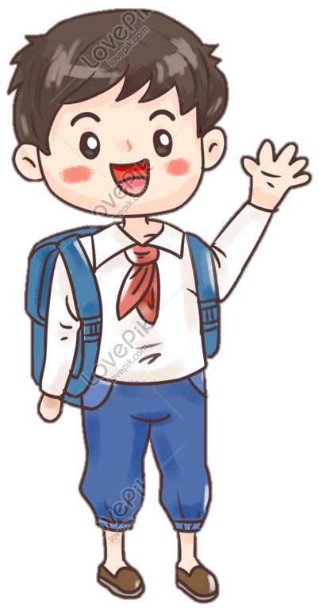
Dựa vào nội dung 4 bức tranh em hãy kể lại những việc bạn nhỏ đã làm trước khi đi học
Bạn nhỏ vươn vai thức dậy. Sau đó, bạn ấy đánh răng. Tiếp đó, bạn ăn sáng. Cuối cùng bạn đi học.

Slide 10
2
Viết 3 – 4 câu kể về những việc em thường làm trước khi đi học.
Viết những việc em thường làm trước khi đi học vào vở
với yêu cầu:
Độ dài từ 3 – 4 câu.
Đầu câu viết hoa, cuối câu sử dụng dấu câu phù hợp.
Câu đầu tiên viết lùi 1 ô.
Tư thế ngồi viết.

Slide 11


Thực hành : Kể về những việc em thường làm trước khi đi học.

Slide 12
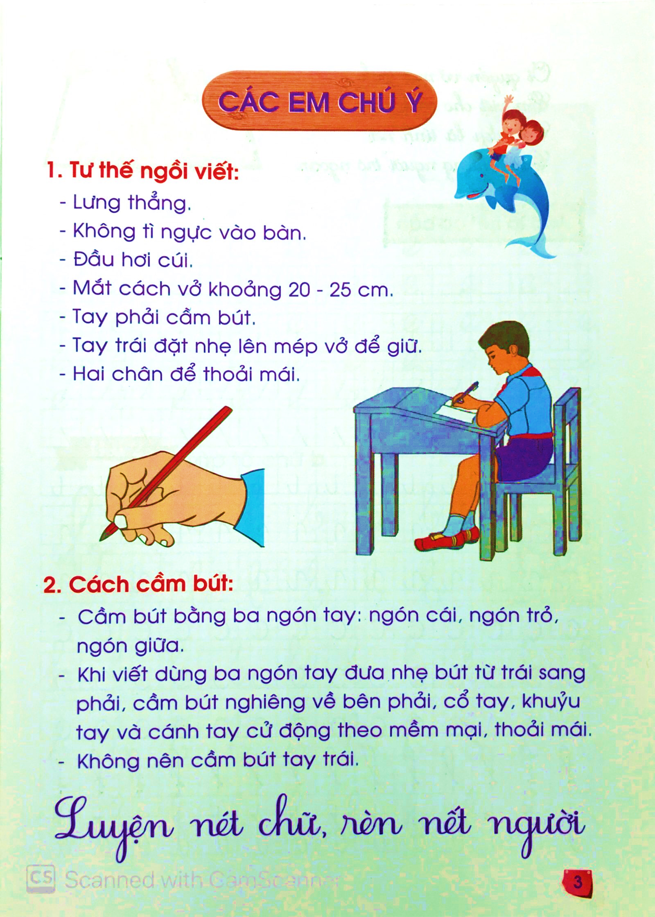
Viết bài vào vở

Slide 13

Chào các bạn, mình là Hoàng, học sinh lớp 2 trường Tiểu học Thạch Bàn A. Hằng ngày, sau khi thức dậy, mình sẽ vào nhà vệ sinh để đánh răng rửa mặt. Sau đó mình xuống bếp ăn sáng cùng chị gái. Ăn xong mình thay quần áo và cùng chị tới trường. Một buổi sáng trước khi đi học của mình là vậy đó.

Slide 14
Mình là Hoa , học sinh lớp 2 trường Tiểu học Thạch Bàn A. Hằng ngày, mình thường thức dậy từ 6 giờ để vệ sinh cá nhân và tập thể dục với mẹ trên sân thượng. Sau đó, mình thay quần áo đồng phục và ăn sáng cùng cả nhà. Trước khi đi học, mình thường kiểm tra cặp sách xem đã đủ sách vở chưa. Và rồi, mình được bố đưa tới trường.

Slide 15
Củng cố - dặn dò
Rèn kĩ năng viết đoạn văn kể về những việc em thường làm trước khi đi học.

Slide 16

Tạm biệt và hẹn gặp lại
các con vào những tiết học sau!
Bản quyền : FB Đặng Nhật Linh- https://www.facebook.com/nhat.linh.3557440

